Slide 1

«Формирование
читательской грамотности
через уроки внеклассного чтения»
«Мало знать, надо и применять.
Мало очень хотеть, надо и делать!»
( англ. писатель А́ртур Чарльз Кларк)

Slide 2

Проблемы грамотности, образования, культуры, чтения являются особенно значимыми в наши дни и выходят на уровень проблем, от которых зависит благополучие нации.
Чтение – это функциональное, базовое умение для образования и жизни в современном обществе. Однако в этом перечне особую роль, являясь фактически "ключом к веку информации», во всем мире отмечаются общие тенденции: падение престижа чтения и сокращение времени, уделяемого чтению; ухудшение навыков чтения.

Slide 3
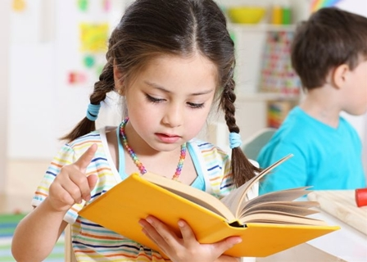
Современные дети в гораздо большей степени зрители, чем читатели и слушатели. Компьютерная эра принципиально меняет объемы, носители, форму существования, передачи и восприятия информации. Компьютеризация сама по себе не решает большинства информационно-образовательных проблем, поскольку главная преграда – низкий уровень читательской культуры, а читательская культура является фундаментом информационной культуры и общей культуры в целом. Читающая нация - нация развивающаяся.

Slide 4

Не читающий ученик в младшем, среднем и старшем звене школы менее эрудирован, грамотен, успешен, чем его сверстник, уделяющий чтению достаточное количество времени. Словарный запас не читающих детей скуден, не выразителен. Отсюда проблемы в изучении таких предметов, как литература, история, география, биология, обществознание и т. д.
Задача школы - научить ребенка самостоятельно, добровольно находить, выбирать книгу – собеседника; научить полноценному общению с книгой.
С детскими книгами учитель и учащиеся работают на уроках внеклассного чтения. Так как книга-собеседник на уроках внеклассного чтения находится в центре внимания, ребенок, обучаясь и приучаясь правильно общаться с книгой, совершенствуется в читательских умениях.

Slide 5

Основные задачи уроков внеклассного чтения:
1.Знакомство учащихся с детской литературой, входящей в круг чтения младших школьников;
2. Формировать умение ориентироваться в книге и среди книг;
3. Развивать интерес к книгам и положительное
отношение к самостоятельному чтению.

Slide 6

Требования к отбору детских книг
Темы, которые предусмотрены программой на уроках литературного чтения и продолжаются на уроках внеклассного чтения.
23 | Былины. «Как Илья из Мурома богатырем стал» | 1 | 10.10
24 | Знакомство с былиной «Илья Муромец и Соловей Разбойник» | 1 | 11.10
25 26 27 | Работа с текстом «Илья Муромец и Соловей Разбойник» | 3 | 13.10 16.10 17.10
28 | Научно-популярная статья «Княжение Владимира Святого» | 1 | 18.10
29 | А. К. Толстой «Илья Муромец» | 1 | 20.10
30 | Читальный зал Н.Н Асеев «Илья» | 1 | 23.10
31 | Былина «На заставе богатырской» | 1 | 24.10
32 | Внеклассное чтение. Былины о русских богатырях. | 1 | 25.10
33 | Проверочная работа по разделу «Былины» | 1 | 27.10

Slide 7
Требования к урокам внеклассного чтения
- На каждом уроке проводится учет того, что дети читали самостоятельно.
- На каждом уроке организуется рекомендации новых книг.
- На каждом уроке чтение какого-либо произведения.
На каждом уроке дается что-то новое в читательских умениях, имеют место элементы анализа прочитанного в форме беседы и в форме свободных высказываний.
Ведение читательских дневников.
Вопросы беседы должны быть рассчитаны на более высокую самостоятельность учащихся.

Slide 8
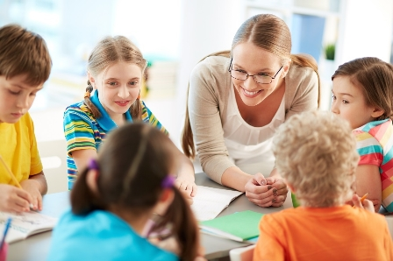
Руководство самостоятельным детским чтением
Научить ребенка читать, пользоваться книгой как источником знаний и информации, приобщить учащихся к миру книг и тем самым способствовать развитию самостоятельности читательской деятельности – главная задача учителя начальных классов. Надо дать понять учащимся, что чтение – это духовная пища каждого воспитанного человека.

Slide 9

Велика помощь библиотеки в воспитании читателя. Очевидно, что пробудить интерес детей к чтению способны только творческие люди, сами испытывающие радость от общения с книгой. Когда учитель и библиотекарь – единомышленники и работают вместе, это приносит ощутимые результаты.
Пришло понимание, что школьная библиотека не только место для выдачи книг, она является индикатором образования. Кроме этого библиотека должна еще учить самостоятельности в поиске информации. Ведь учащийся, становясь независимым в поиске знаний, может добиться большего и в школе, и во взрослой жизни. Он будет способен видеть и оценивать разные точки зрения, судить о них разумно.

Slide 10
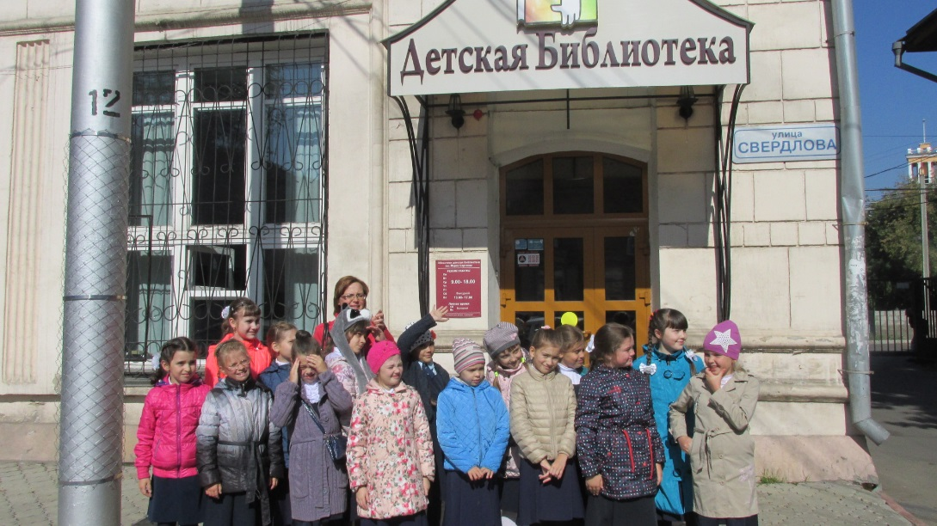
Совместно с Иркутской областной библиотекой им. Марка Сергеева наш класс работает по программе «Книжка за руку ведёт по родному краю».
Узнать о своем крае можно из книг земляков. Писатели и поэты дают возможность увидеть красоту родной земли с помощью художественного слова.

Slide 11
В начале каждого учебного года учащимся выдаётся список тем по внеклассному чтению, где включаются произведения писателей Приангарья.
Внеклассное чтение 4 класс
2017 – 2018 уч. год
№ | Дата | Тема
I четверть
1 | 6 сентября. | Мифы Древней Греции Учебник стр.11
2 | 6 октября | Сказки народов мира Задание на стр. 53
3 | 25 октября | «Былины о русских богатырях» (О Добрыне Никитиче и Алёше Поповиче) Задание на стр. 82
II четверть
4 | 14 ноября | Писатели Приангарья. Книги Ю.И. Баранова «Лешка», «На площади Тихвинской», «На улице Рябиновой», «Озорной словарик», «Зелёный медведь»
5 | 5 декабря | Авторские сказки и К. Чапек «Почтальонская сказка», «Сказка про собачий хвост», «Сказка про водяных» Задание стр.116 Проект на тему «Авторские сказки» стр. 36 – 37 (2 часть)
6 | 22 декабря | По теме «Басни»
III четверть
7 | 16 января | Стихотворения С.А. Есенина (одно учим наизусть) Задание стр.62 (2 часть)
8 | 24 января | Писатели Приангарья. М.Сергеев «Разноцветные сказки» (Сочинить цветную сказку)
9 | 27 февраля | Рассказы о детях-героях. (подготовить краткий пересказ о герое.) Стихотворе­ния, посвящённые ВОВ (одно учим наизусть)
10 | 14 марта | Музыка и ли­тература. (Литературные произведения, взятые за основу при создании музыкальных произведений)
IV четверть
11 | 2 апреля | Х.К.Андерсен «Снежная королева».
12 | 16 апреля | Произведения русских поэтов о детях.
13 | 25 апреля | Марк Твен «Приключения Тома Сойера».
14 | 23 мая | Писатели Приангарья. «Мой город – красивый самый, мой город – самый родной»

Slide 12
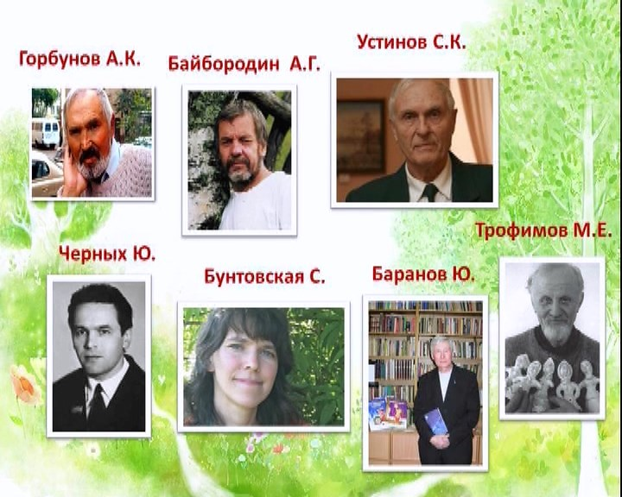
При проведении библиотечных уроков, различных мероприятий мы познакомились с творчеством: М.Д.Сергеева, А.К.Горбунова, А.Г.Байбородина, С.Н. Бунтовской, М.Е. Трофимова, Ю.И. Баранова, Ю.Е.Черных, С.К.Устинова.

Slide 13
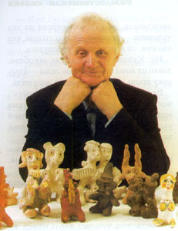


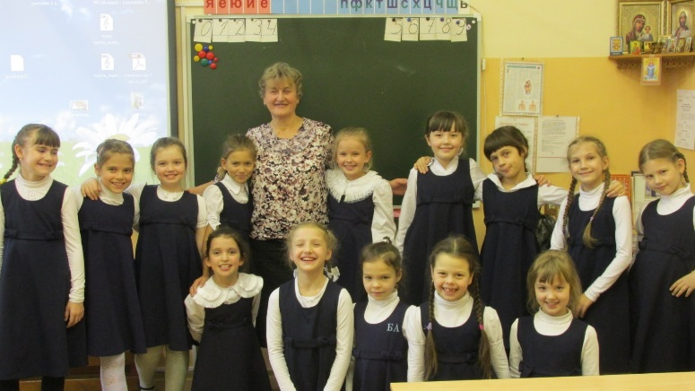
Трофимов
Михаил
Ефимович
(р. 1936)
Замечательная книга поэта М.Е. Трофимова "Лесная азбука" познакомила с миром родной природы.

Slide 14
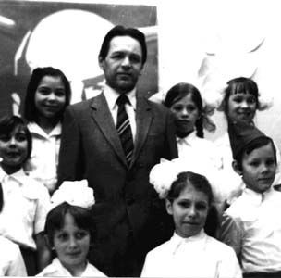
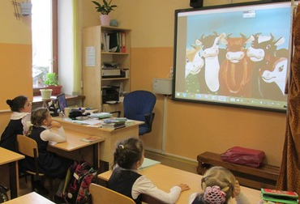
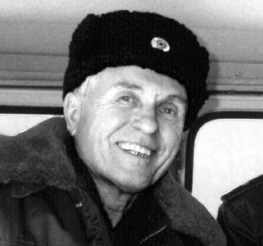
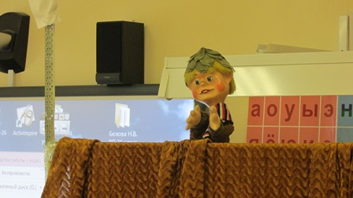
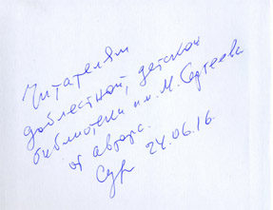
Черных
Юрий
Егорович
(1936 - 1994)
На празднике «На Кудыкиной горе» помогли нам совершить путешествие стихи поэта Ю. Е. Черных, которые полны озорства, игры, забав.
Устинов
Семен
Климович
(1933 - 2017)
Знакомство с произведениями С.К. Устинова произошло на страницах журнала «Сибирячка».

Slide 15
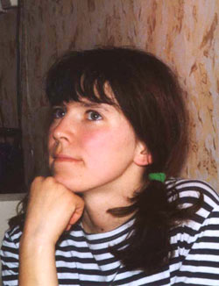
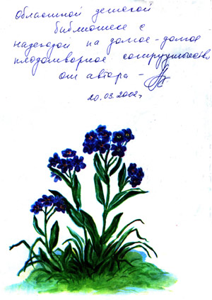
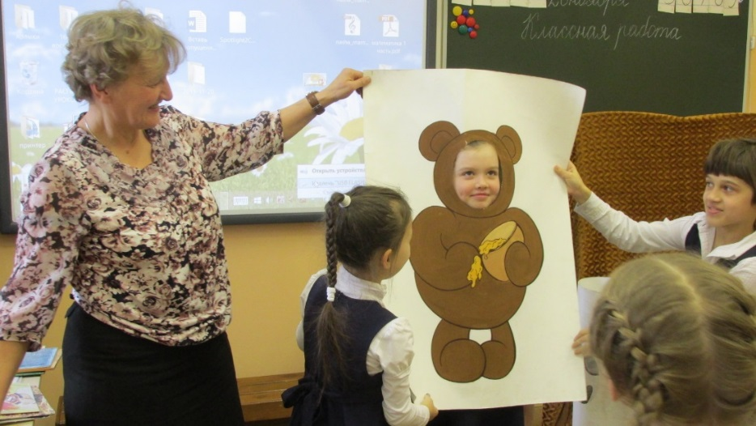
Агеева
Софья
Николаевна
(Бунтовская)
(р. 1971)
Книги Софьи Бунтовской – это удивительный мир родной природы, населенный разными обитателями, полный невероятных тайн и чудес.

Slide 16
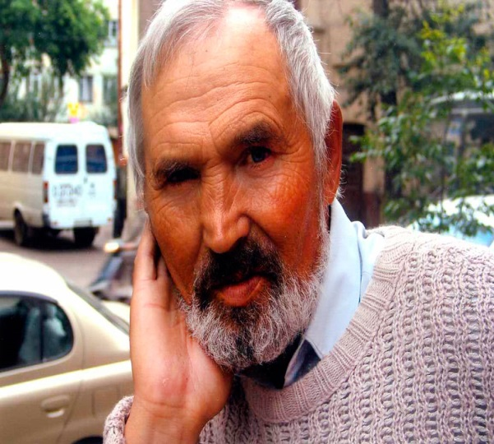
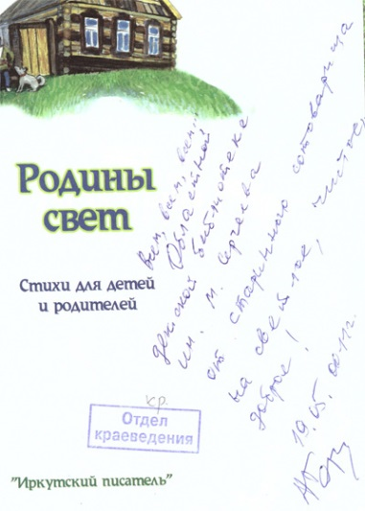
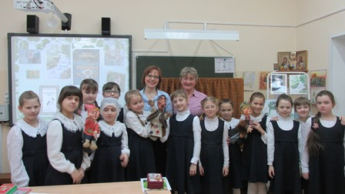

Горбунов
Анатолий
Константинович
(1942 - 2016)
В 2000 году в издательстве журнала «Сибирь» вышла книжка стихов для малышей А.К. Горбунова «Журчинки».
Мы провели литературный театрализованный праздник по творчеству Анатолия Горбунова «Отражаются в журчинках солнечные лучики»
Стихи словно продолжают традиции народных сказок, потешек, песенок, поговорок, – удивительно живые, искрящиеся весельем, мягким юмором. Но главное в них – любовь к своему родному краю. В этом – смысл творчества поэта.

Slide 17
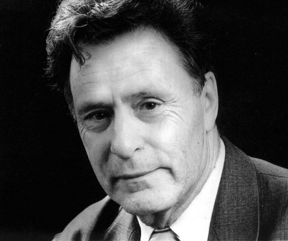

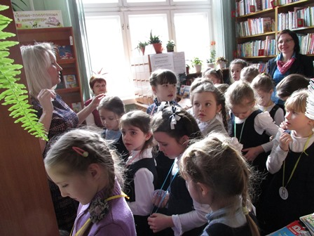
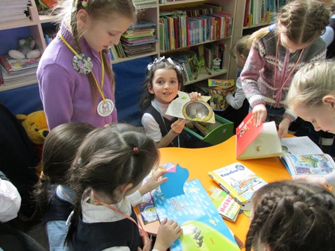
Сергеев
Марк
Давидович
(1926 - 1997)
И как хорошо, что мы с детства начинаем знакомство с книжками М.Д.Сергеева. Учащиеся прочитали забавную сказку “Как краски пошли гулять”, испытали необычайные ощущения в “Машине времени Кольки Спиридонова”, побывали в увлекательном путешествии с бутылкой в книге “Капелька по капельке”.

Slide 18

В работе с произведениями для внеклассного чтения особое внимание следует уделять творческой работе детей. Потому что как раз через собственное творчество лежит прямая дорога к пониманию творчества писателя. Творчество порождает творчество. Прочитав книгу Марка Сергеева «Разноцветные сказки», дети сочинили свои сказки и создали книгу «Разноцветные сказки для детей»

Slide 19
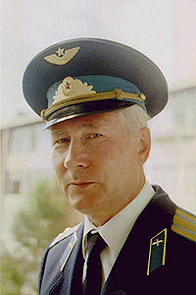
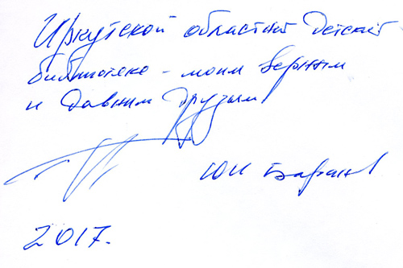
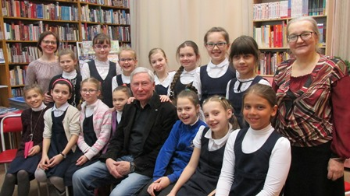
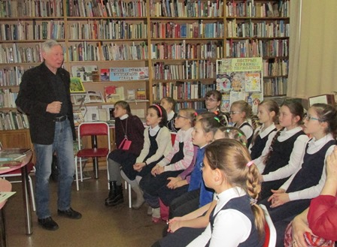
Баранов
Юрий
Иванович
(р. 1946)
Ю.И.Баранов частый гость на мероприятиях Иркутской областной детской библиотеки им. Марка Сергеева.
Нам посчастливилось встретиться с Ю.И. Барановым, где он познакомил со своим творчеством, с новыми книгами, приоткрыл тайны писательского мастерства. Его творчество увлекает любознательных, творчески мыслящих, любящих свой край, стремящихся к знаниям.

Slide 20
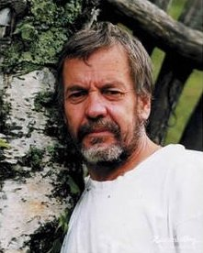
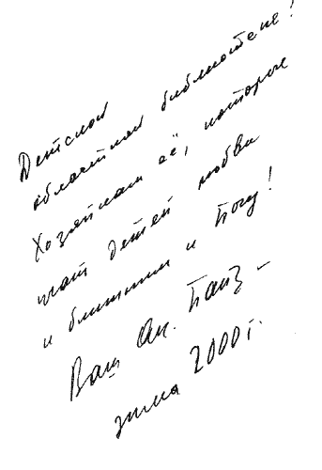
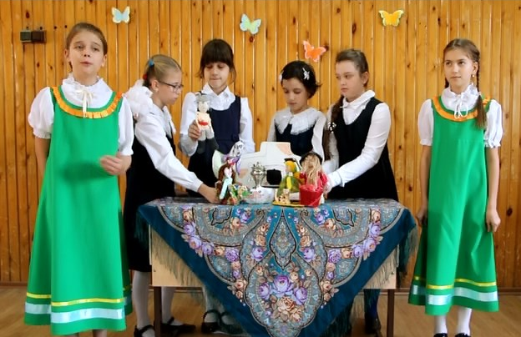
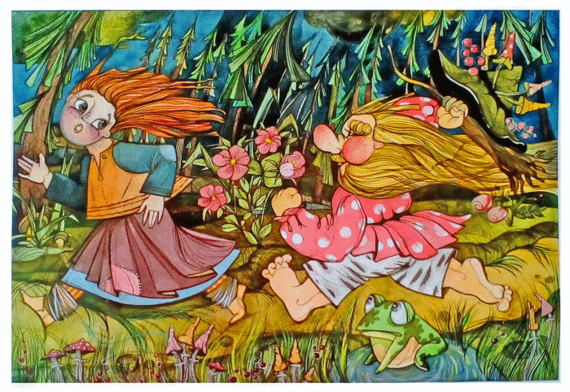
Байбородин
Анатолий
Григорьевич
(р. 1950)
Для маленьких читателей написана А.Г. Байбородиным байка (сказка) «Косопят – борода до пят». Инсценировка этой сказки была подготовлена ученицами класса на муниципальный творческий конкурс «Сибирь. Талантами богат наш край».

Slide 21
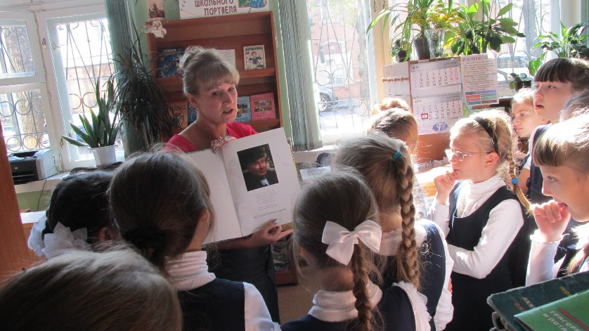
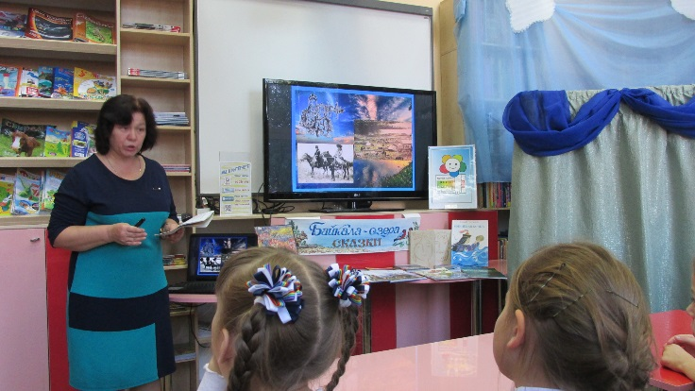
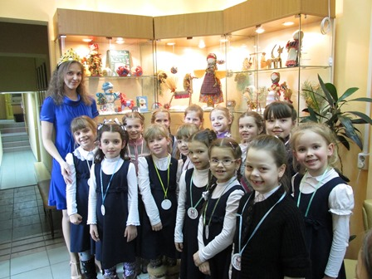
Также проводились уроки: «Посвящение в читатели», «Работа с энциклопедиями, словарями и справочниками», «Легенда Байкала», «Детские журналы и газеты» и др.

Slide 22
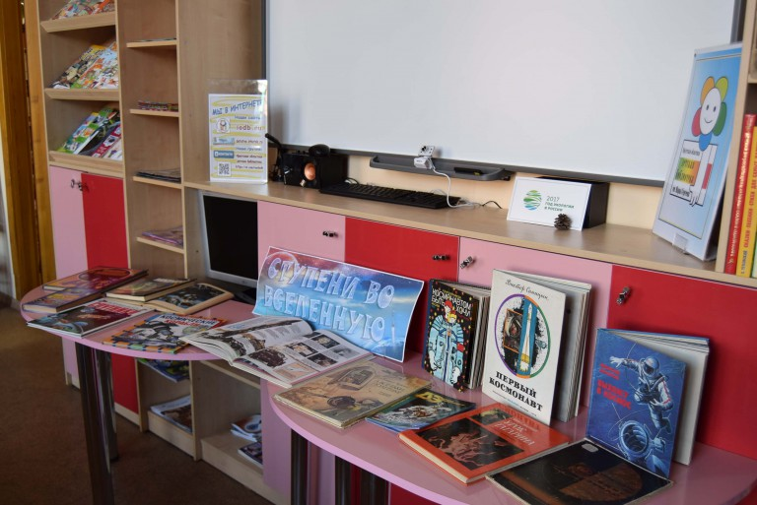
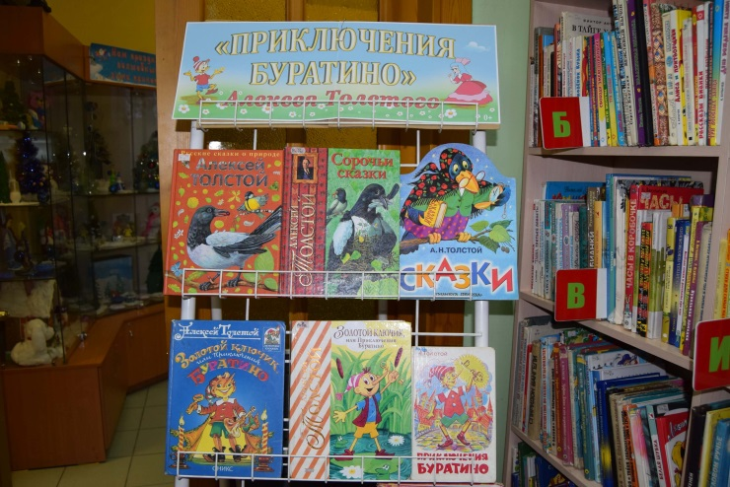
Прекрасным дополнением к системе уроков становятся тематические книжные выставки. Сопровождая библиотечные мероприятия различной направленности, выставки позволяют учащимся расширить круг чтения, получить дополнительную информацию по предмету, ознакомиться с многообразными информационными ресурсами, а также научиться делать квалифицированный и осознанный информационный выбор. Данные навыки являются особенно актуальными в условиях подготовки школьников к дальнейшему обучению в высших и средних специальных учебных заведениях.

Slide 23

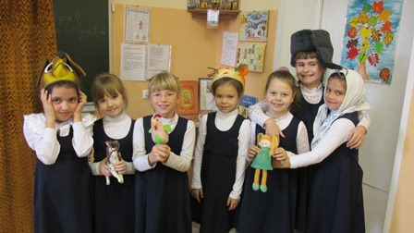
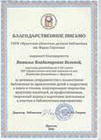
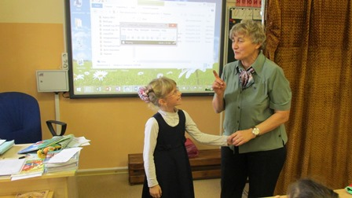
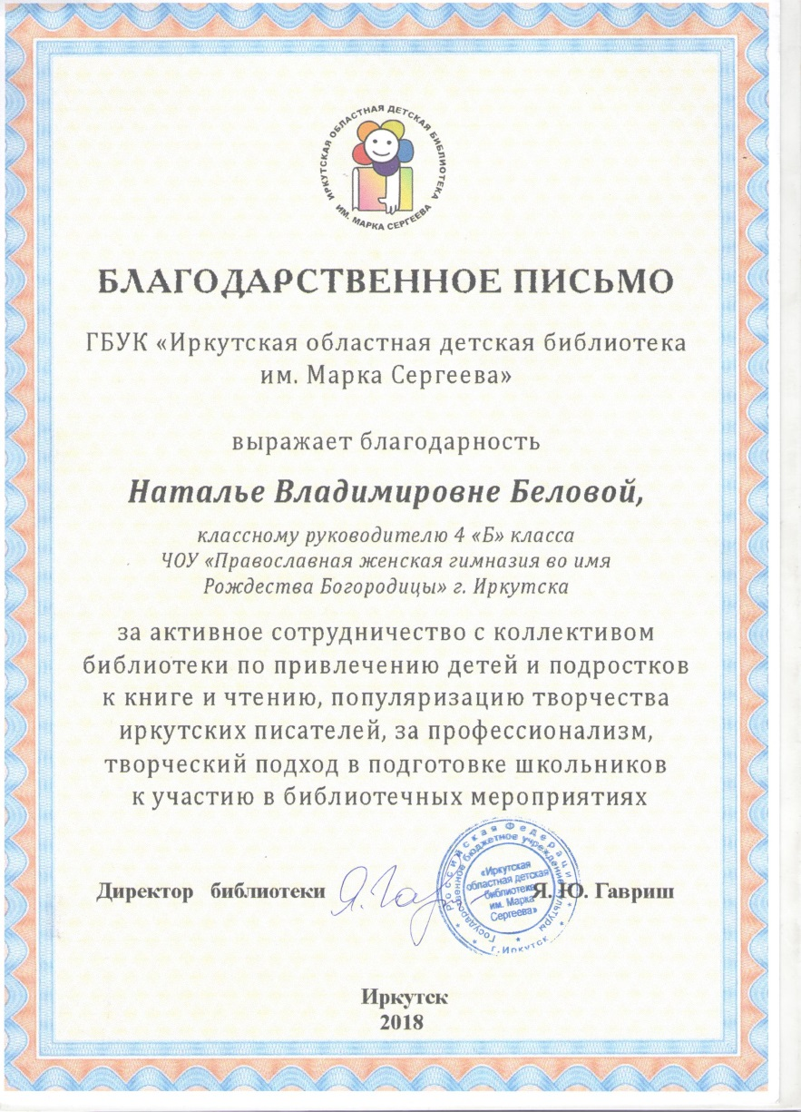

Slide 24
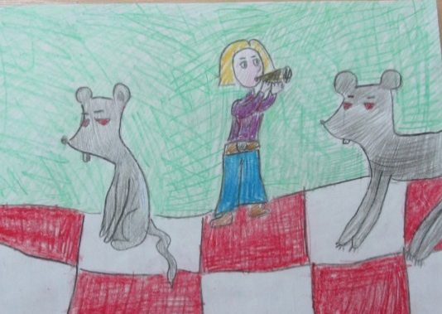

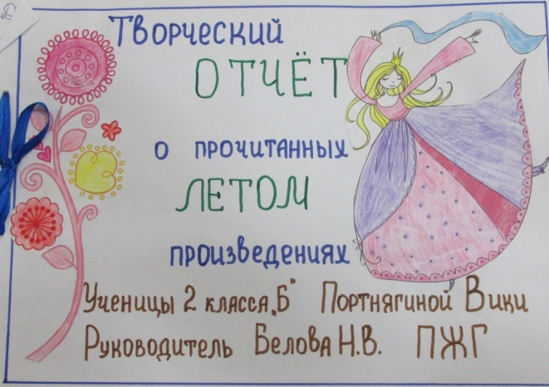

Учащиеся постоянно ведут читательские дневники.
После летних каникул проводится праздник «Лето с книгой».
Портнягина Виктория,
ученица 2б класса,
за отличное чтение
книг летом.
30.10.2015 г.

Slide 25
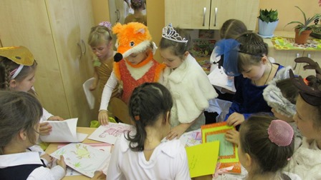
«Лето с книгой».

Slide 26
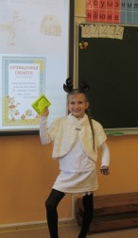
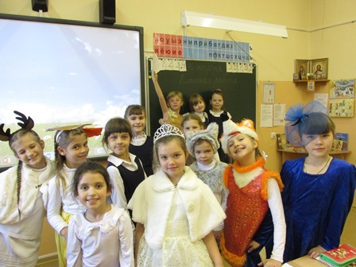
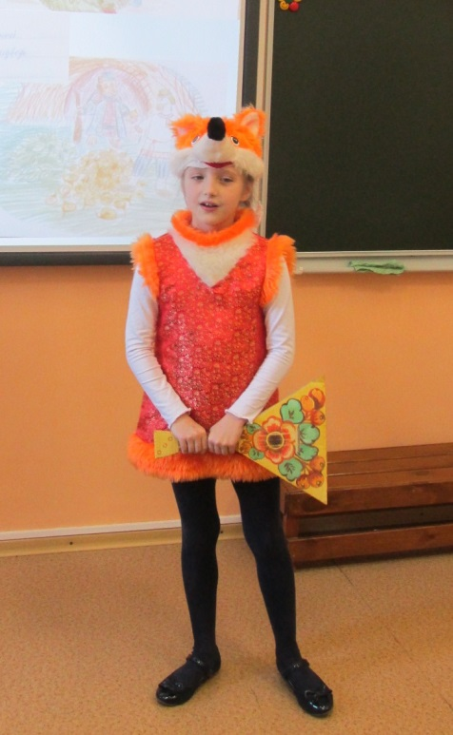
«Лето с книгой».

Slide 27

Школьная библиотека традиционно проводит обзоры детской периодики «Самые интересные выпуски года», праздник книги, которые привлекают большое внимание учащихся. Необходимо отметить, что обзоры и беседы проводятся не только со школьниками, но и с их родителями в рамках традиционных родительских собраний. Темами таких мероприятий становится обсуждение роли взрослых членов семьи в приобщении ребенка к чтению, рекомендация литературы для семейного чтения.
Итак, Типичными формами работы библиотек по распространению библиотечно-библиографических знаний и развитию культуры чтения являются:
– индивидуальные консультации по библиографическому разысканию и методике работы с литературой;
– групповые консультации, беседы, лекции об информационной системе страны, мира и правилах её использования;
– экскурсии по библиотеке;
– проведение практических занятий по использованию традиционных и электронных информационных ресурсов, включая Интернет;
– библиотечные уроки по обучению методике оформления списков использованной литературы;
– игровые мероприятия.

Slide 28
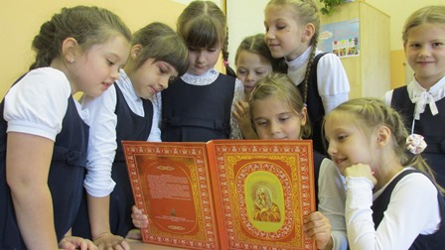
Для выявления уровня читательской грамотности была проведена анкета.
Цель исследования - выявить объем и качество начитанности современного школьника, читательские предпочтения и уровень читательской грамотности в эпоху компьютеризации и смены ценностей.
Задачи исследования таковы:
1. Провести исследование (диагностику), свидетельствующее о состоянии уровня читательской грамотности школьников, используя анкетирование.
2. Проанализировать и обобщить полученные сведения.
3. Сделать вывод относительно полученных результатов.

Slide 29

Анкета
1. Любишь ли ты читать?
а) да б) нет
2. Как часто ты читаешь?
а) каждый день вечером
б) не каждый день
в) только по выходным дням
3. Какие книги тебе нравится читать?
а) сказки
б) рассказы
в) смешные истории
г) комиксы
4. Читают тебе родители книги?
а) да
б) нет
5. Назови свою любимую сказку:
____________________________________________________
6. Назови своего любимого литературного героя?
____________________________________________________
7. Какую книгу ты сейчас читаешь? Напиши автора и название книги:
____________________________________________________
8. В свободное время, чем ты больше любишь заниматься?
а) играть
б) рисовать
в) читать
г) смотреть мультики
д) играть в Интернете
9. Что ты выберешь:
а) посмотреть сказку по телевизору
б) прослушать сказку по диску
в) прочитать сказку в книге
10. Записан ли ты в школьную библиотеку?
а) да
б) нет
11.В какую библиотеку, кроме школьной, вы записаны?
а) городская детская библиотека
б) не записаны
12.Используете ли вы Интернет-ресурсы?
а) часто
б) редко
в) нет

Slide 30
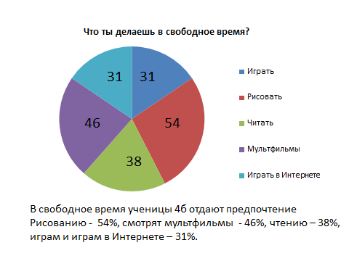
Результаты анкетирования
Самыми интересными показались ответы на следующие вопросы:

Slide 31
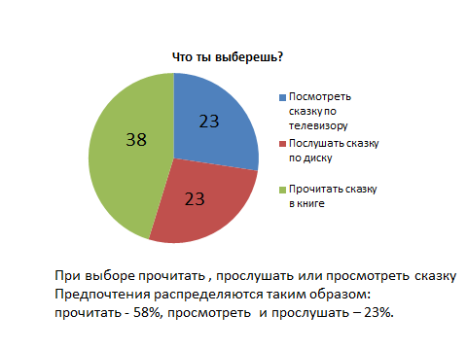

Slide 32
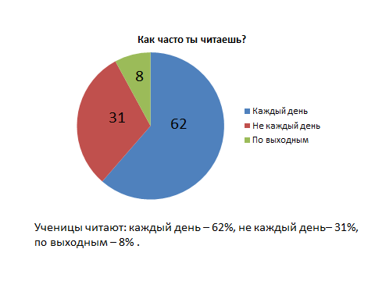

Slide 33
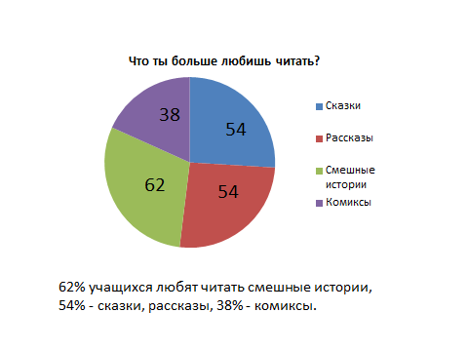

Slide 34
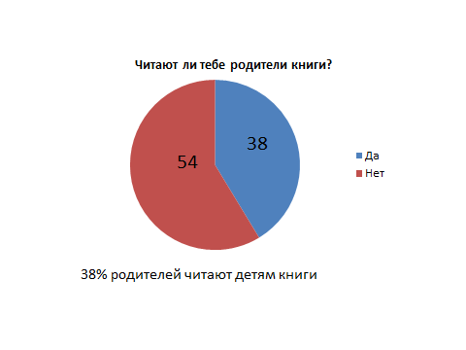

Slide 35
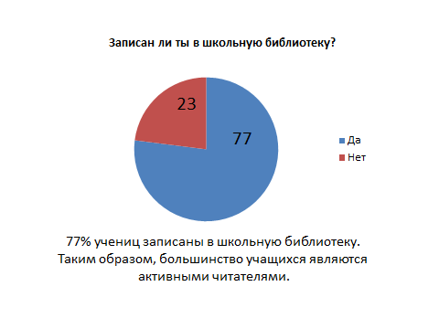

Slide 36


Slide 37


Slide 38

Таким образом, анкетирование показало, что ученицы 4б класса являются активными читателями, знают героев многих сказок. Читают такие жанры литературы: смешные истории, сказки, комиксы, рассказы.
По результатам анкетирования лишь 38% родителей вовлечены в процесс чтения вместе с детьми.
Родители, используя книгу, начинают по-настоящему заниматься духовным развитием своего ребенка, формированием его нравственности. Главная задача родителей - создавать условия для познавательной деятельности ребенка, стимулировать ее, направлять его размышления, поэтому рекомендовано на родительском собрании провести консультации по теме: «РОЛЬ СЕМЕЙНОГО ЧТЕНИЯ В ФОРМИРОВАНИИ ИНТЕРЕСА У РЕБЁНКА К КНИГАМ».

Slide 39

Грамотное чтение заключается в том, что кем бы ни был современный человек, какой бы род деятельности он ни избрал, он всегда будет читателем. Помочь ребёнку осознать необходимость чтения, пробудить интерес к чтению лучших книг и талантливо их прочесть – задача взрослых, задача всех, кто верит в силу чтения и болеет душой за возрождение культуры и интеллектуальной мощи России.

Slide 40


